Slide 1
제3부 자바II (3)
제네릭과 컬렉션
[핵심 포인트]
1) Collection의 개념 및 Collection 인터페이스
2) ArrayList와 LinkedList
3) Set, Queue, Map

Slide 2
제네릭과 상속
제네릭과 상속에 대하여 생각해보자.
자바 라이브러리에는 Number 클래스를 상속받아서 Integer와 Double 클래스를 정의하고 있다.
Box<Number> box = new Box<Number>();
// Number 객체 대신에 Integer 객체를 주어도 된다.
box.add(new Integer(10));
// Number 객체 대신에 Double 객체를 주어도 된다.
box.add(new Double(10.1));
public void process(Box<Number> box)
{
...
}
어떤 타입을 받을 수 있을까?

Slide 3
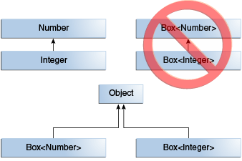
제네릭과 상속
Integer가 Number의 자식이긴 하지만, Box<Integer>는 Box<Number>의 자식은 아니다.

Slide 4
상한이 있는 와일드 카드
어떤 클래스 A의 자손 클래스들을 와일드 카드로 표시하려면 <? extends A>와 같이 표시한다.
이것을 상한이 있는 와일드 카드(Upper Bounded Wildcard)라고 한다.
주로 특정 메소드에 접근시, 타입의 상한선과 하한선을 지정해주기 위해 주로 사용
public static double sumOfList(List<? extends Number> list) {
double s = 0.0;
for (Number n : list)
s += n.doubleValue();
return s;
}
List<Integer> li = Arrays.asList(1, 2, 3)
System.out.println("sum = " + sumOfList(li))

Slide 5
제한없는 와일드 카드
제한없는 와일드 카드(Unbounded Wildcard)는 단순히 ?으로만 이루어진다.
예를 들면 List<?>와 같다.
와일드 카드 ?은 모든 타입에 매치된다.
import java.util.List;
public class MyList {
public static void printList(List<?> list) {
for (Object elem : list)
System.out.print(elem + " ");
System.out.println();
}
}

Slide 6
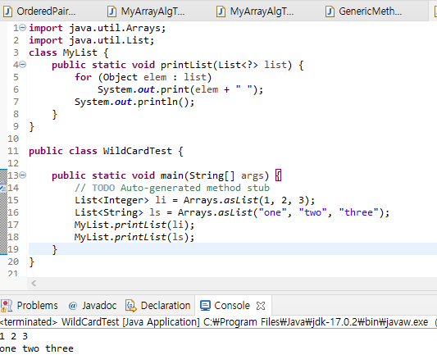
예시

Slide 7
하한이 있는 와일드 카드
어떤 클래스의 조상 클래스들을 와일드 카드로 나타내려면 <? super A>와 같은 문법을 사용한다.
public static void addNumbers(List<? super Integer> list) {
for (int i = 1; i <= 10; i++) {
list.add(i);
}
}

Slide 8
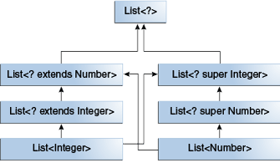
정리
아래 그림을 완벽하게 이해할 수 있으면 어느 정도 제네릭 공부는 된 셈이다.

Slide 9
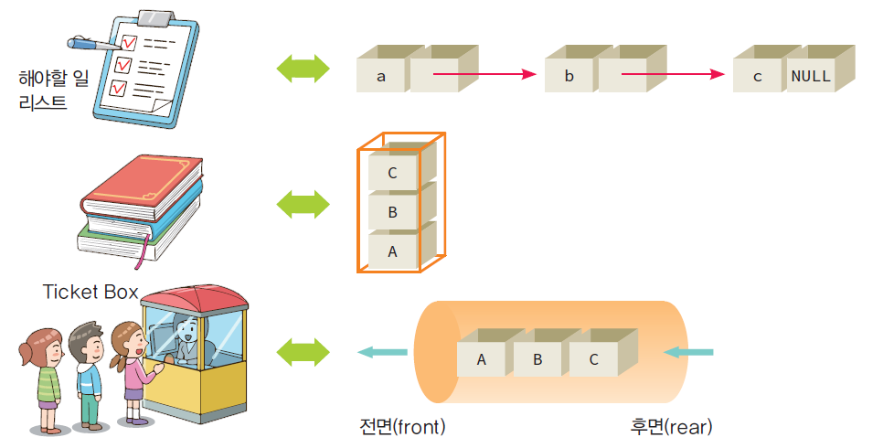
컬렉션
컬렉션(collection): 자료 구조를 구현한 클래스
자료 구조: 자료를 저장하기 위한 구조
자료 구조의 종류: 리스트(list), 스택(stack), 큐(queue), 집합(set), 해쉬 테이블(hash table) 등이 있다.
여러 자료 구조가 있는 이유:
저장 뿐 아니라 검색과 정렬 기능이 필요

Slide 10
컬렉션의 역사
초기 버전: Vector, Stack, HashTable, Bitset, Enumeration이 그것이다.
버전 1.2부터는 풍부한 컬렉션 라이브러리가 제공
인터페이스와 구현을 분리
(예) List 인터페이스를 ArrayList와 LinkedList 클래스가 구현

Slide 11
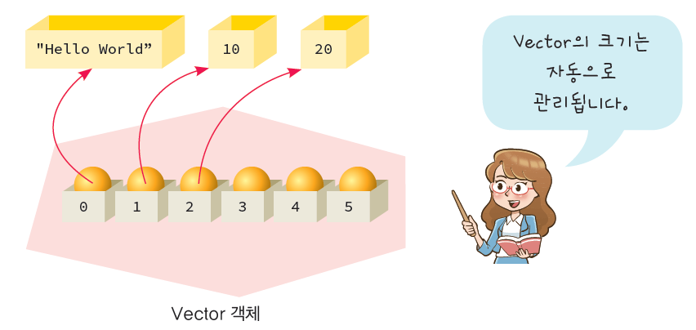
컬렉션의 예
Vector 클래스: java.util 패키지 컬렉션 일종
가변 크기 배열 구현, 즉 배열 요소가 증가하면 자동으로 크기 조절
모든 타입의 객체 저장
유용한 메소드
add(index, object)
get()
size()
제네릭 지원: new Vector<String> 가능

Slide 12
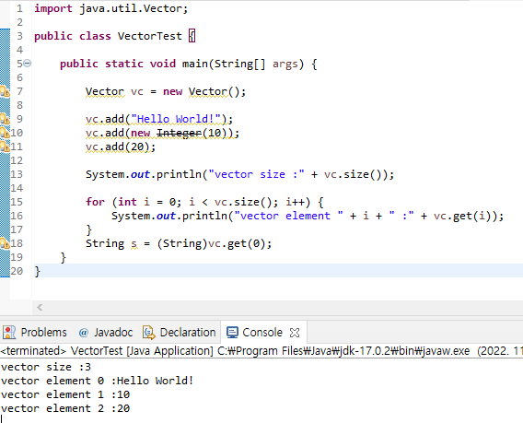
예제
Vector<String> vc2 = new Vector<String>();
vc2.add("A");
vc2.add("1000");
System.out.println(vc2.get(0)+" "+vc2.get(1));
System.out.println(s);

Slide 13
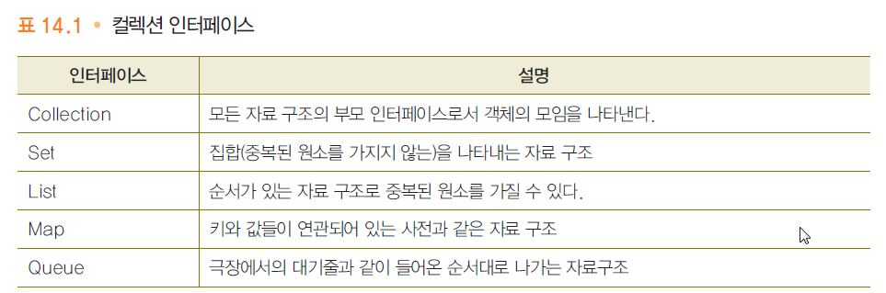
컬렉션의 종류
종류: 컬렉션 인터페이스와 컬렉션 클래스 (java.util)
컬렉션 인테페이스의 사용자 구현 가능
제네릭 기능 지원

Slide 14
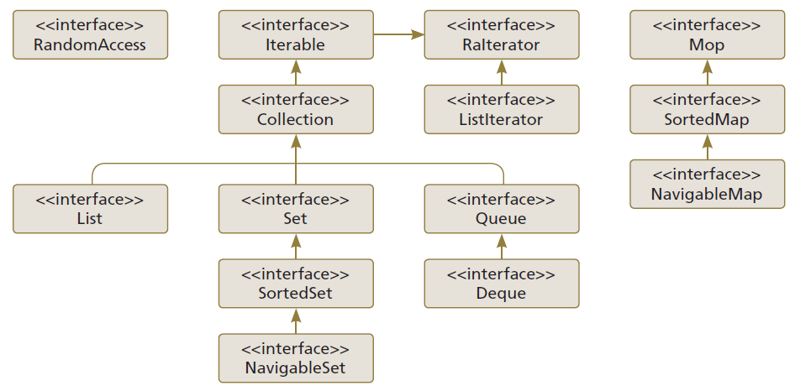
Collection 인터페이스
모든 컬렉션 인터페이스의 부모 인터페이스
모든 컬렉션 클래스에서 구현

Slide 15
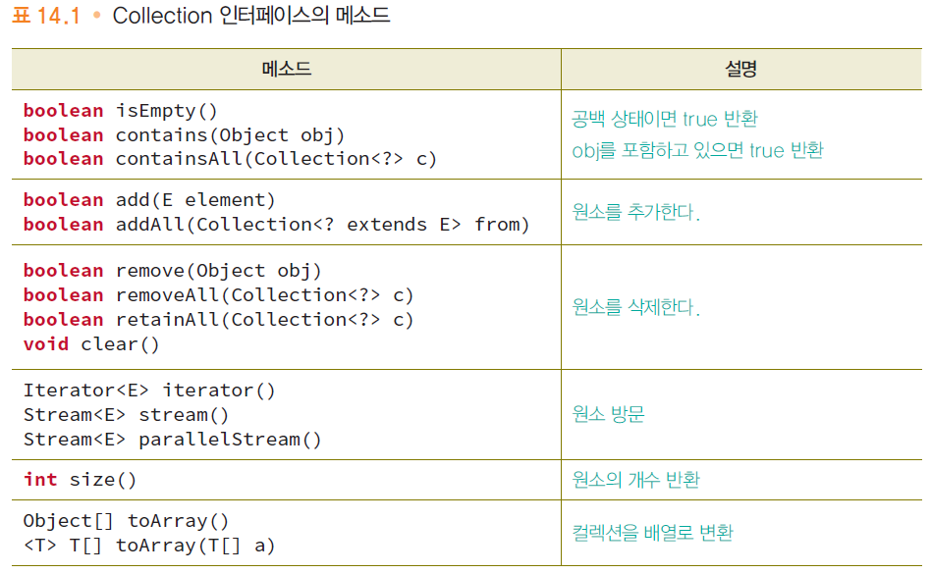
Collection 인터페이스
Collection 인터페이스의 메소드

Slide 16
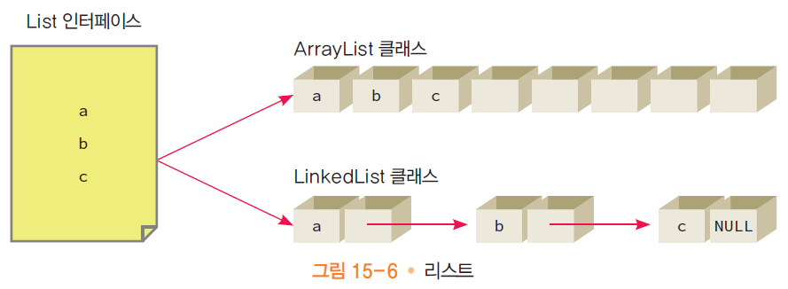
List 인터페이스
리스트(List)는 순서를 가지는 요소들의 모임, 중복 가능
인덱스로 요소에 접근
ArrayList, LinkedList, Vector 등 클래스에 의해 구현

Slide 17
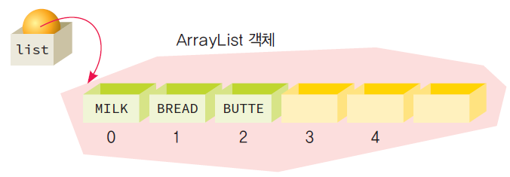
ArrayList
배열(Array)의 향상된 버전 또는 가변 크기의 배열
제네릭 클래스
ArrayList의 생성
ArrayList<String> list = new ArrayList<String>();
원소 추가
list.add( "MILK" );
list.add( "BREAD" );
list.add( "BUTTER" );

Slide 18
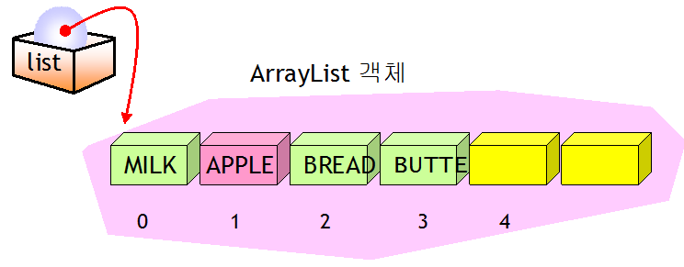
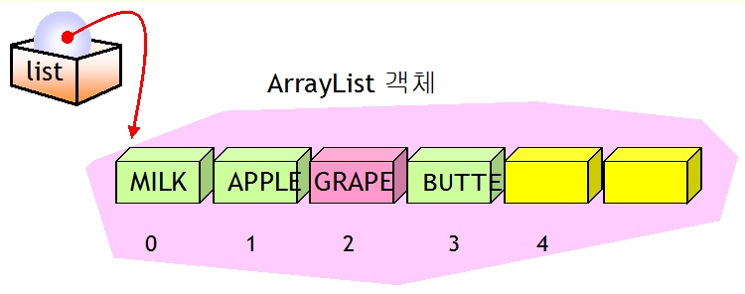
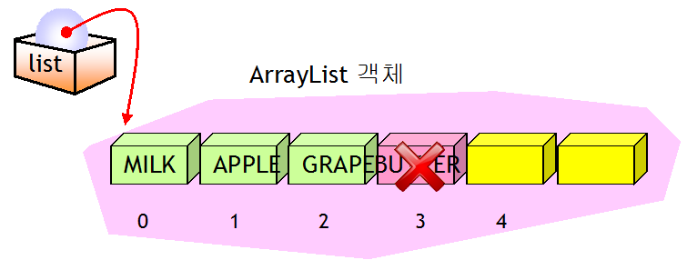
ArrayList
원소 대입, 치환, 삭제
list.add(1, " APPLE" );
List.set(2, "BREAD" );
list.remove( 3);

Slide 19
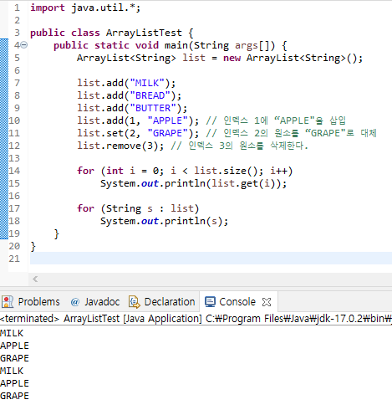
ArrayList

Slide 20
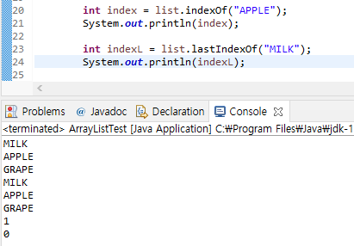
ArrayList
추가 연산
indexOf() : 맨 처음에 있는 데이터의 위치 반환
lastIndexOf() : 검색을 반대 방향으로

Slide 21
ArrayList
반복자(iterator): java.util에 정의, Iterator 인터페이스 구현
컬렉션의 원소들에 접근하는 것이 목적
모든 컬렉션에 적용 가능
Iterator() 메소드 호출하여 반복자 객체를 얻어서 사용, 즉 iteration() → hasNext() → next()
메소드
hasNext(): 아직 방문하지 않은 원소가 있으면 true 반환
next(): 다음 원소 반환
remove(): 최근 반환 원소 삭제

Slide 22
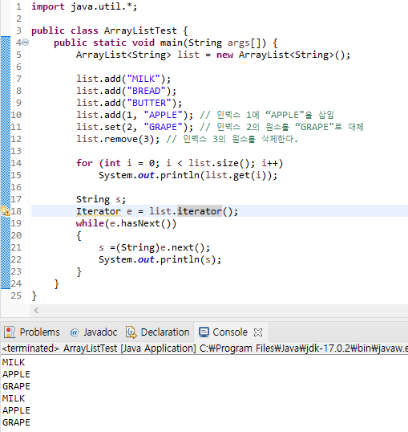
ArrayList

Slide 23
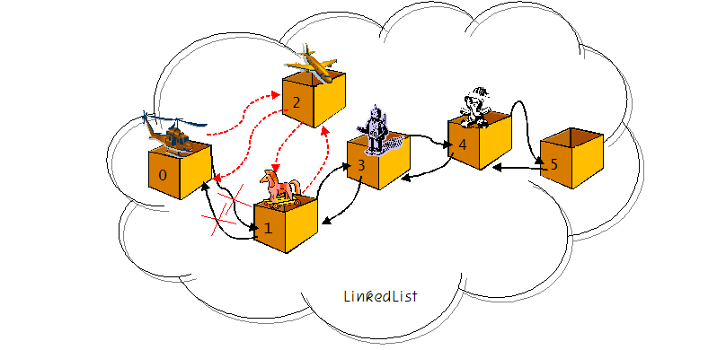
LinkedList
연결리스트: 각 원소를 링크로 연결
이중 연결 리스트: 각 원소는 이전 원소 링크도 저장
빈번하게 삽입과 삭제가 일어나는 경우에 사용
ArrayList에 비해 시간이 많이 걸림
반복자 지원

Slide 24
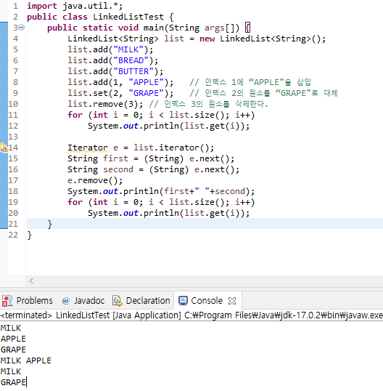
LinkedList 예제
double start = System.currentTimeMillis();
double end = System.currentTimeMillis();
System.out.println(start+" "+end+" 실행시간 : " + (end - start)/1000.0);

Slide 25
배열을 리스트로 변환하기
Array.asList(): 배열을 받아서 리스트 형태로 반환
크기는 변경 불가:add(), remove() 호출 시 예외 발생
배열 기반 프로그래밍을 컬렉션 기반 프로그래밍으로 변경할 때의 다리 역할, 배열을 컬렉션이나 리스트를 받는 메소드에 매개변수로 전달할 때 사용
List<String> list = Arrays.asList(new String[size]);

Slide 26
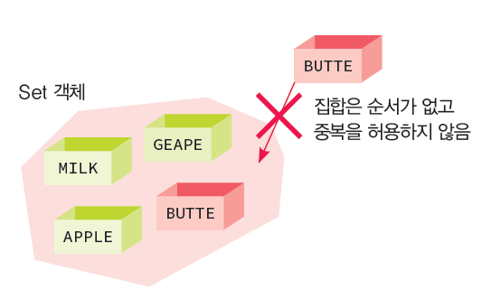
Set
집합(Set)은 원소의 중복을 허용하지 않는다.

Slide 27
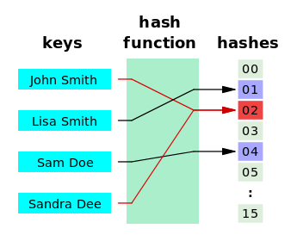
Set 구현 방법
해쉬 테이블: 각 원소에 대하여 해쉬 코드란 정수를 계산
해쉬 코드: 객체의 인스턴스 필드로부터 계산
hashCode(): 각 클래스마다 해쉬코드를 계산하는 메소드

Slide 28
Set 인터페이스를 구현하는 방법
HashSet
해쉬 테이블에 원소를 저장. 성능면에서 가장 우수. 하지만 원소들의 순서가 일정하지 않은 단점.
TreeSet
레드-블랙 트리(red-black tree)에 원소를 저장. 따라서 값에 따라서 순서가 결정. 하지만 HashSet보다는 느리다.
LinkedHashSet
해쉬 테이블과 연결 리스트를 결합한 것. 원소들의 순서는 삽입되었던 순서와 동일.

Slide 29
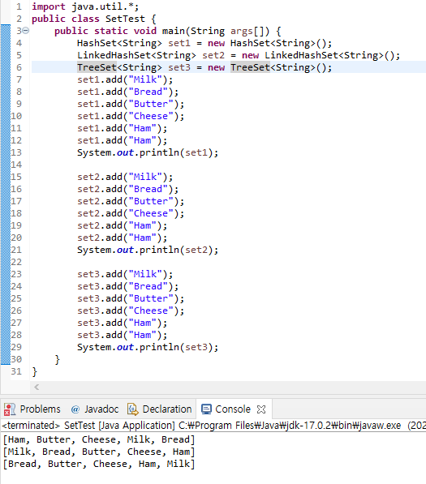
Set 인터페이스를 구현하는 방법

Slide 30
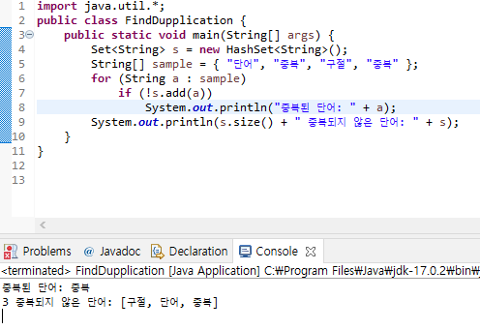
Set 인터페이스를 구현하는 방법

Slide 31
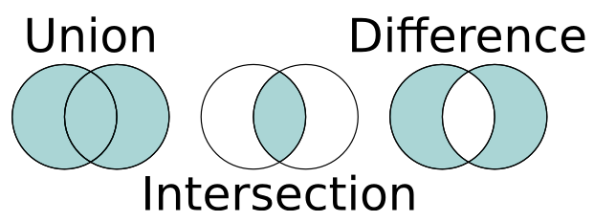
Set 대량 연산 메소드
S1.containsAll(s2) — 만약 s2가 s1의 부분 집합이면 참이다.
s1.addAll(s2) — s1을 s1과 s2의 합집합으로 만든다.
s1.retainAll(s2) — s1을 s1과 s2의 교집합으로 만든다.
s1.removeAll(s2) — s1을 s1과 s2의 차집합으로 만든다.

Slide 32
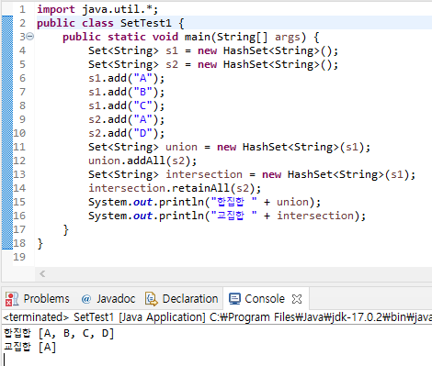
Set 대량 연산 메소드

Slide 33
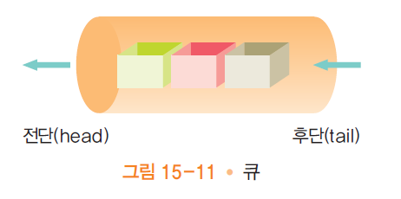
큐(queue)
큐: 데이터를 처리하기 전 잠시 저장하고 있는 자료구조
후단(tail)에서 원소를 추가, 전단(head)에서 원소 삭제
중간에 원소 추가 불가
Collection의 연산 + 삽입, 삭제, 검색 연산 추가 제공
public interface Queue<E> extends Collection<E> {
E element();
Boolean offer(E e);
E peek();
E poll();
E remove();
}

Slide 34
큐(queue)
디큐: 전 후단 모두에서 원소를 추가하고 삭제 가능
버전 1.6부터 Deque 인터페이스로 추가: ArrayDeque, LinkedList 클래스로 구현

Slide 35
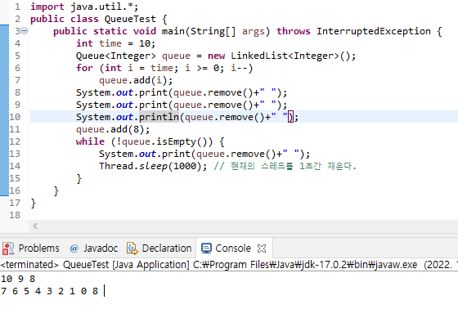
큐(queue)
// 새로운 원소 추가, 큐용량 넘어가면 IllegalStateException 발생
// 큐의 처음 원소를 제거, poll()은 처음 원소 가져옴
element(), peek(): 큐의 처음 원소를 제거하지 않고 가져옴

Slide 36
우선순위큐
우선 순위큐는 원소들이 무작위로 삽입되었더라도 정렬된 상태로 원소들을 추출. 즉 remove()를 호출할 때마다 가장 작은 원소가 추출됨
우선 순위큐는 히프(heap: 2진 트리)라고 하는 자료 구조를 내부적으로 사용. 즉, add()와 remove()가 호출되면 가장 작은 원소가 효율적으로 트리의 루트로 이동

Slide 37
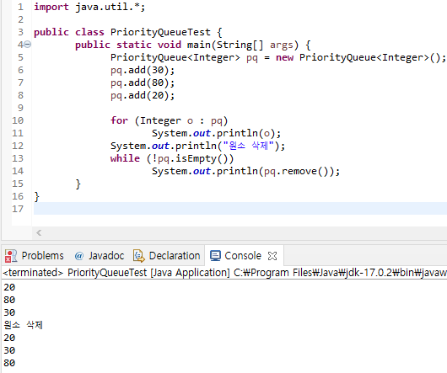
우선순위큐

Slide 38
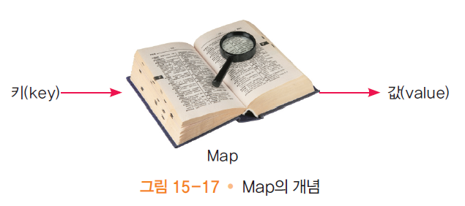
Map
Map은 많은 데이터 중에서 원하는 데이터를 빠르게 찾을 수 있는 자료 구조
맵은 사전과 같은 자료 구조. 키와 값으로 구성
중복된 키를 가질 수 없음
Map 인터페이스 구현 클래스
HashMap
TreeMap
LinkedMap
단어
설명

Slide 39
Map
public class MapTest {
public static void main(String[] args) {
Map<String, Student> st = new HashMap<String, Student>();
st.put("20090001", new Student(20090001, "구준표"));
st.put("20090002", new Student(20090002, "금잔디"));
st.put("20090003", new Student(20090003, "윤지후"));
// 모든 항목을 출력한다.
System.out.println(st);
// 하나의 항목을 삭제한다.
st.remove("20090002");
// 하나의 항목을 대치한다.
st.put("20090003", new Student(20090003, "소이정"));
// 값을 참조한다.
System.out.println(st.get("20090003"));
// 모든 항목을 방문한다.
for (Map.Entry<String, Student> s : st.entrySet()) {
String key = s.getKey();
Student value = s.getValue();
System.out.println("key=" + key + ", value=" + value);
}
}
}
class Student {
int number;
String name;
public Student(int number, String name) {
this.number = number;
this.name = name;
}
public String toString() {
return name;
}
}

Slide 40
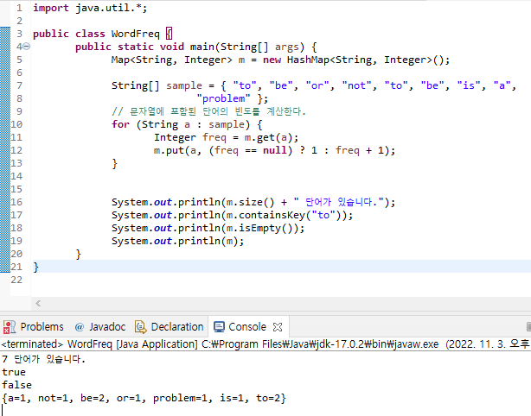
Map

Slide 41
Collections 클래스
여러 유용한 알고리즘을 구현한 메소드들을 제공
제네릭 정적 메소드
메소드 첫 번째 매개변수는 알고리즘 적용 컬렉션
알고리즘
정렬(Sorting)
섞기(Shuffling)
탐색(Searching)

Slide 42
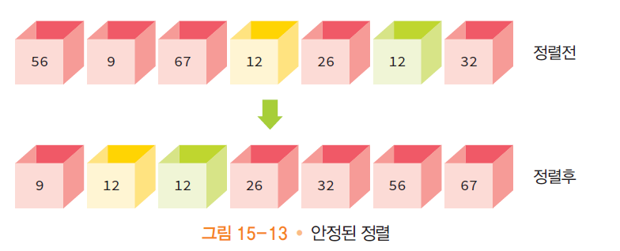
정렬
데이터를 어떤 기준에 의하여 순서대로 나열
정렬 알고리즘: 퀵정렬, 합병 정렬, 히프 정렬 등
동일 값 원소는 다시 정렬하지 않음

Slide 43
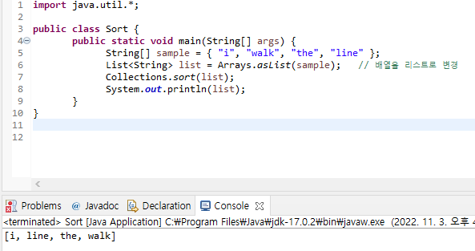
정렬

Slide 44
정렬

Slide 45
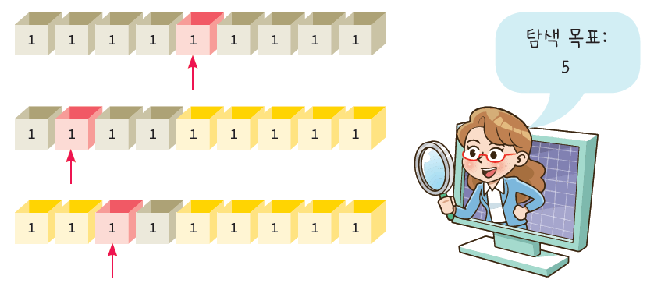
탐색
탐색이란 리스트 안에서 원하는 원소를 찾는 것이다.

Slide 46
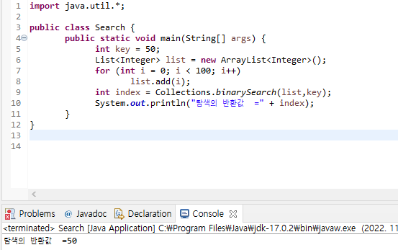
탐색

Slide 47

LAB: 영어사전의 구현
여기서는 Map을 사용하여서 영어 사전을 구현하여 보자. 사용자가 단어를 입력하면 단어의 설명을 보여준다.
영어 단어를 입력하시오:map
단어의 의미는 지도
영어 단어를 입력하시오:school
단어의 의미는 학교
영어 단어를 입력하시오:quit

Slide 48
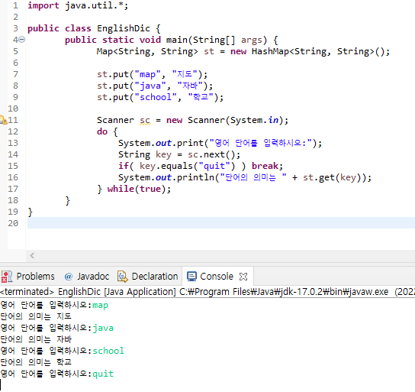
LAB: 영어사전의 구현

Slide 49
정리해 보면…필수 기술
컬렉션 인터페이스
ArrayList와 LinkedList
Set
Queue
Map
Collection 클래스

